Slide 1


Slide 2
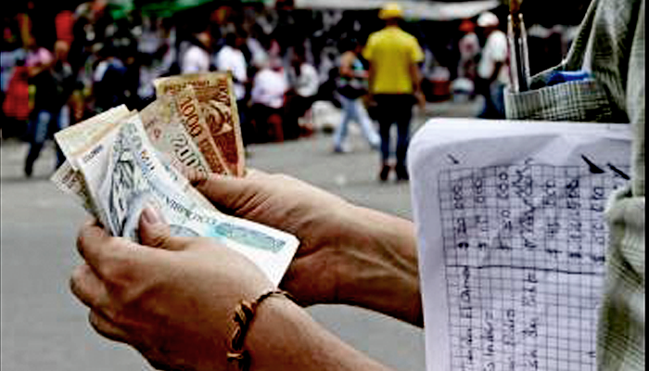
La extorsión :
un parásito criminal sin solución
desde las políticas públicas
Ponencia
Mauricio Galeano Quiroz
Comunicador Social – Periodista
Magíster en Ciencia Pólítica
El Carmen de Viboral
2016

Slide 3
¿Qué es la extorsión?
Según el Título VII de la Ley 599 de 2000 del Código Penal colombiano, la extorsión es considerada un delito contra el patrimonio económico.
“Afecta el bolsillo de los colombianos”
En el Capítulo II, De la extorsión, el Artículo 244: Extorsión, dice:
“Constreñir a otro a hacer, tolerar u omitir alguna cosa, con el propósito de obtener provecho ilícito o cualquier utilidad ilícita o beneficio ilícito, para sí o para un tercero”.
Se castiga con prisión entre 16 años y 24 años

Slide 4
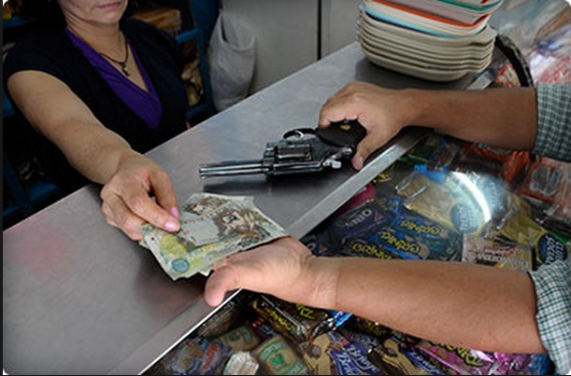
Objetivo de la investigación:
Analizar la implementación de las políticas públicas en materia de seguridad frente al delito de extorsión en Medellín, durante la administración de Alonso Salazar Jaramillo (2008 al 2011).
O si existió alguna política frente al delito…

Slide 5
Enfoque: políticas públicas
Para este trabajo la posición desde la que se asumen las P.P fue la de:
Programas y estrategias bien diseñados en los cuales las decisiones que se toman sean bien analizadas y diseñadas, pero lo más importante es que sean implementadas óptimamente y evaluadas con rigor; además en ellas deben participar los diferentes actores —no solo la institucionalidad—.

Slide 6
Enfoque de Seguridad
Modelo de la “seguridad de los derechos” que propone Alessandro Baratta; tiene en cuenta la participación de la base de la sociedad, las comunidades desfavorecidas y excluidas.
La seguridad de los derechos es un modelo que plantea una política de seguridad integral, como realmente se debería diseñar e implementar una política pública en materia de seguridad.
La comunidad generalmente reclama es control del orden público y no una seguridad integral

Slide 7
Enfoque de la extorsión
En este trabajo la extorsión se asume a partir de las modalidades de constreñimiento que hoy utilizan los integrantes de los grupos armados ilegales de Medellín para conseguir dinero con el fin de financiar sus actividades y obtener recursos económicos para su propio beneficio a través de la protección violenta, el servicio ilegal de seguridad (en los barrios, el centro de la ciudad y en zonas empresariales), y de otras estrategias en las que se obliga a las personas a pagar por servicios o productos ilegales mediante amenazas e intimidación de los delincuentes, advirtiendo a los ciudadanos que de no aceptar sus cobros o adquirir sus ofrecimientos serán víctimas de lesiones personales, daño o usurpación de su patrimonio, o, en última instancia, la muerte del individuo o de sus allegados.
Vacuna = microextorsión (eufemismo)
Se ha vuelto costumbre, normal, parte del panorama
Intimidación, amenaza (control, destierro)

Slide 8
Orígenes de la extorsión
Mafia siciliana, en Italia: Venta de protección ilegal a comerciantes
Mafia colombiana: narcotráfico, poder y capacidad de dominación
Organizaciones criminales en Colombia: interés económico obteniendo utilidades del hurto, homicidio, estafa, extorsión y terrorismo.
Proceso: agrupaciones ilegales (combos) en los barrios y centro de Medellín en los años 80, que empiezan con el Cartel de Medellín; pasan a la Oficina de Envigado. Se convierten en 2002 en estructuras paramilitares (Bloque Cacique Nutibara, Bloque Metro y Bloque Héroes de Granada). “Se desmovilizan” y se convierten en Convivir; luego se constituyen en Odin y bandas criminales.
La extorsión surge debido a la falta de financiamiento de los combos por parte de la mafia. Ocasiona reducción de delitos como el homicidio, el hurto, y el control de otras rentas ilegales como el narcotráfico (Pacto del fusil).

Slide 9
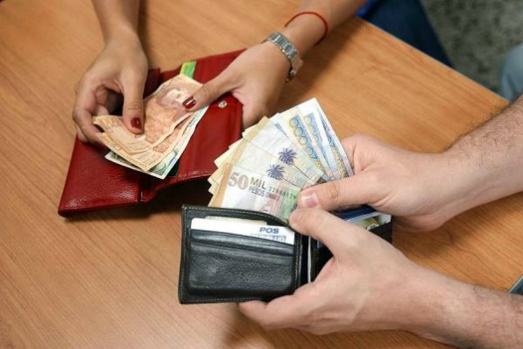
Actores ilegales en Medellín
Organizaciones criminales
En Medellín, entre 2008-2011, actuaban organizaciones criminales o grupos armados ilegales como:
Oficina de Envigado
Banda Los Paisas
Grupo de alias “Comba” del cartel del Norte del Valle
Grupo de Urabá (hoy Los Urabeños, Clan Úsuga o Gaitanistas)
Grupo de alias Cuchillo y Chepe Barrera de los Llanos Orientales
Desarrollan actividades de control territorial y poblacional imitando el modelo paramilitar “basado en el dominio coercitivo del territorio y la oferta de seguridad como mecanismo de legitimación, asociado a prácticas de intermediación política y social de recursos públicos”, (Personería de Medellín, 2009:4).
- Cifras de Secretaría de Gobierno en 2010 registraban 227 agrupaciones ilegales.

Slide 10
Cómo operan la grupos que extorsionan
En 2010 las Organizaciones Delincuenciales Integradas al Narcotráfico (Odin) tienen:
- Grupos de seguridad privada ilegal que se financian con el narcotráfico, el hurto, el contrabando de combustible, además de las extorsiones al comercio y al sector transportador, a parqueaderos, estaciones de cambio de aceite, lavaderos de carros y a familias en los barrios (Defensoría, 2010:4-5).
- Reclutan menores de edad, jóvenes y desmovilizados de las AUC
- Eliminan delincuentes comunes
- Cobran deudas del narcotráfico
- Sus acciones delincuenciales generan hechos de violencia como aumento de homicidios selectivos y masacres, retenciones ilegales, desplazamientos forzados (a veces por no pagar extorsión), despojo de inmuebles y otros bienes, lavado de activos, violencia y explotación sexual de niñas y adolescentes (Defensoría, 2010:13)

Slide 11
Política de Seguridad en Medellín
Se replanteó la política de seguridad ciudadana y se implementó la política integral: “Medellín más segura. Juntos sí podemos”. No era exclusiva para atacar el delito de extorsión. El ex alcalde reconoció que era muy complejo desarrollar políticas exclusivas para cada delito.
La política es elaborada por el Consejo de Seguridad integrado por: Sec. de Gobierno, Fiscalía, Policía y Ejército, CTI, Medicina Legal; ICBF, Acción Social) y DAS. Y había un Comité técnico, para implementar.
Fortalece la dotación de transporte, tecnología y logística a organismos de seguridad.
Se incrementa pie de fuerza y se contratan Técnicos Sociales que sirven de enlace con la comunidad.
Se crea la estrategia de Protección de testigos que denuncian.
Se identificaron 27 zonas sensibles para desarticular combos.

Slide 12
Política de seguridad en Medellín
El ex mandatario Alonso Salazar reconoció: “La extorsión es un problema que nos cogió ventaja, en ésta [la suya] y en otras administraciones. No hubo una política exclusiva para ese delito. Creo que se debe trabajar más para enfrentarla.”.
La Alcaldía (Secretaría de Gobierno) realizó diálogos ciudadanos, diálogos sociales, consultas, y talleres en los cuales se perfilaron los diagnósticos y los compromisos.
Prevenir la vinculación de jóvenes a grupos al margen de la ley.
Jóvenes vulnerables con proyecto de vida.
Jóvenes en alto riesgo de pertenecer a grupos armados al margen de la ley.
Pospenados y excarcelados egresados del programa que se han reincorporado al tejido social.

Slide 13
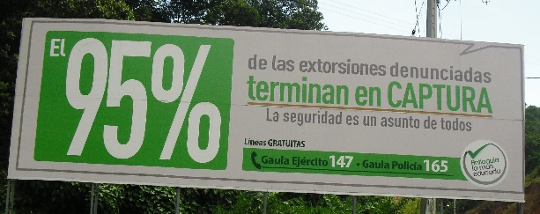
Modalidades de extorsión
- Vacuna (microextorsión): bajas cuantías de dinero semanales, quincenales o mensuales.
- Vacuna a los transportadores: buses, colectivos, taxis, ¡Metro!
- “Partir la vacuna entre los bandidos y los conductores”, Salazar
- Servicio ilegal de vigilancia a negocios y casas (centro, barrios, plazas, etc.)
- Cuotas por parqueo de vehículos en la calle
- Los Convivir le cobran a venteros informales por uso del espacio público.
- El ‘pagadiario’, ‘gota a gota’ o usura
- Bandas criminales que extorsionan a grandes comerciantes y empresas.
- Combos que hacen de intermediarios para distribuir productos (huevos, aceites, arepas, jabones, entre otros). Productos en concesión
- Fábricas clandestinas de licor (obligan a los comerciantes a comprarlo).
- Control de sectores comerciales y especulación de precios (lavaderos, cambiaderos de aceite).
- Cartel del ladrillo: extorsión a contratistas y constructores (propiedades)
Imposición de compra de productos de aseo en urbanizaciones (basura)

Slide 14
Confesiones de un extorsionista
- Se extorsiona en barrios de clase media o baja, con movimiento comercial.
- En estos sectores la gente no denuncia porque se siente desprotegida.
- Visitan los comerciantes y dueños de casas para imponer la cuota, si se ponen difíciles se les atraca, agrede o asesina. A los transportadores se les daña el carro.
- Utilización de patios y solares para criar animales sin pagar arriendo.
- La Policía también ‘vacuna’ a los delincuentes por cada renta ilegal.
- La supuesta vigilancia es para los combos y no para la comunidad.
- El dinero de las vacunas es para: pago de integrantes del combo, compra de propiedades, armas y municiones, vehículos, narcotráfico, farras y enriquecimiento del jefe del combo.
- La “llamada millonaria” o “La Picaleña”.
- Aquí los combos duramos y somos caciques hasta que a la gente le dé la gana, lo que pasa es que la gente no se ha dado cuenta de eso.
- “Le garantizo que si la gente se planta uno no puede matar a todo un barrio, pero todo un barrio sí lo mata a uno”, con el acompañamiento de la ley.

Slide 15
Extorsión, un parásito criminal sin remedio
- Desde las estadísticas es difícil establecer cifras de víctimas y de las sumas de dinero que mueve esta actividad ilegal.
- Se salió de control, la ciudadanía no sabe cómo asumirlo, la fuerza pública no tiene respuesta ni resultados efectivos.
- Los funcionarios son reacios para hablar del tema. La Policía y el Gaula esquivan este tópico por no tener respuestas claras y contundentes sobre las medidas y las estrategias implementadas.
- El problema de la extorsión en su momento no fue abordado con la seriedad e importancia que se debía y no se percibió la magnitud del flagelo que hoy en día sufren los medellinenses y también muchos colombianos.

Slide 16
Conclusiones
- En los informes de seguridad de diferentes entidades se registran cifras de homicidios, hurtos, narcotráfico, prostitución, accidentes de tránsito; pero no se registra el delito de extorsión.
- La alternativa general que se propone desde la institucionalidad es la denuncia, pero a la gente le da miedo hablar. Además le temen a la corrupción de la fuerza pública.
- La extorsión está ligada al desplazamiento intraurbano, el homicidio, las amenazas, el hurto, el destierro. Los combos controlan rentas ilegales como: extorsión, vigilancia ilegal, juegos de azar, microtráfico, trata de personas y prostitución, entre otras.
- Los sectores más afectados son: transportadores, comerciantes, contratistas, profesores, empresarios, vendedores informales.

Slide 17
Conclusiones
- Las autoridades son muy herméticas para presentar o entregar cifras sobre el comportamiento del delito en diferentes sectores. La Policía entregó unas cifras por derecho de petición. El Gaula no habló, Fenalco tampoco, los transportadores menos.
- A la administración municipal y a la fuerza pública se les salió el delito de las manos. El crimen organizado es el que tiene el control de las rentas ilegales y del orden público en muchas zonas de la ciudad.
- Las políticas públicas que se plantean son mediáticas o de solución a situaciones de emergencia, decisiones inmediatistas.
- Se requiere de una campaña fuerte, un compromiso de la institucionalidad y de minimizar la corrupción en los organismos de seguridad para implementar una estrategia (política) efectiva.

Slide 18
Propuestas
Rescatar valores familiares
Trabajar con la experiencia de los delincuentes y hacer visitas con los jóvenes a los centros penitenciarios.
Sensibilizar a la comunidad para que se una y cree redes de vigilancia y apoyo contra la delincuencia.
Desarrollar talleres con los jóvenes y que en ellos participen expandilleros, exguerrilleros, exparamilitares personas en proceso de resocialización que cuenten sus testimonios.
Ejecutar campañas para que la comunidad sepa cómo hacer veeduría a la fuerza pública.
La Policía y el Ejército Nacional deben aumentar trabajos de operaciones sicológicas con la comunidad para restablecer la confianza.
Hacer Días de No pago extorsión con el apoyo de las administraciones municipales y la Fuerza Pública.

Slide 19
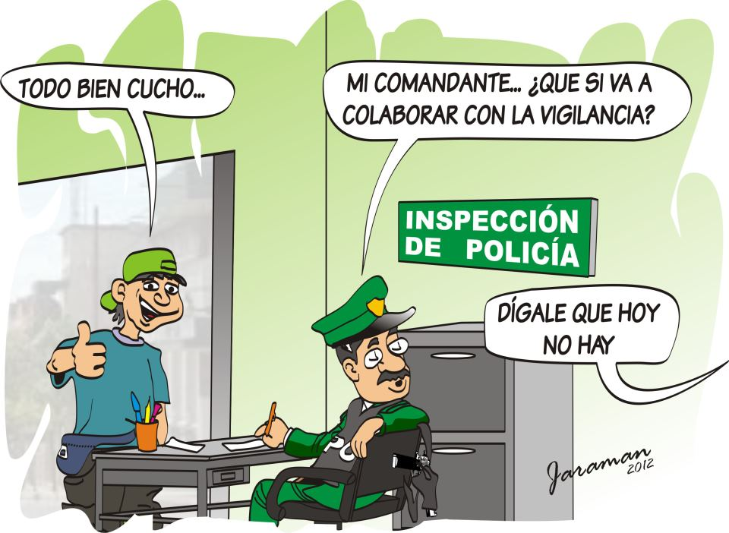
¡Muchas
gracias!

